Slide 1
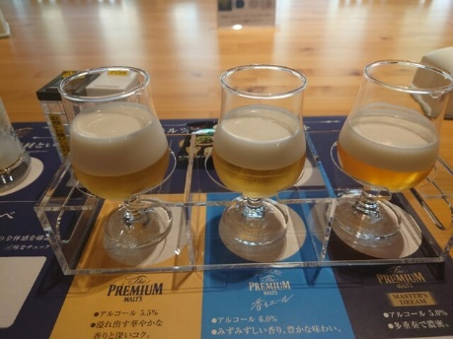
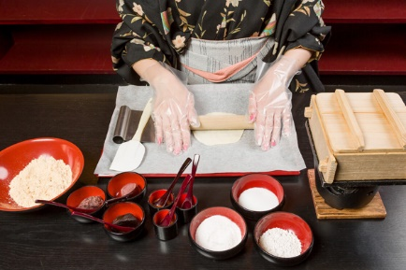
令和６年１０月吉日
一般社団法人富田林薬剤師会
会員先生各位
一般社団法人富田林薬剤師会
会 長 遠山 典男
福利厚生委員 遠山 幸男
日帰りバス旅行のご案内
拝啓 先生方におかれましては、益々ご清栄のこととお慶び申し上げます。
平素は、一般社団法人富田林薬剤師会の活動にご理解ご協力を賜り、厚く御礼申し上げます。
本年度も日帰りバス旅行を企画致しました。この機会に会員先生方の親睦を深めていただければと思います。会員先生及びご家族様限定となりますが、多数のご参加をお待ちしております。
敬具
【日程】 令和６年１２月２２日（日）
【行先】 京都市内
【集合】 富田林薬剤師会室前 : AM8:20
富田林駅北口 ロータリー :AM8:30
【行程】
富田林市発 ＝＝ サントリー＜天然水のビール工場＞京都 ＝＝ 京都市内（湯葉料理のご昼食） 8:30 9:40～11:30 12:00～13:40
＝＝八つ橋庵とししゅうやかた(「生地から作る生八つ橋」の手作り体験と「京ししゅう美術館」観光)
14:10～15:30
＝＝ 富田林市着
17:10頃
※午後からのコースは、時間に余裕のある内容になっていますので、行程や時間など多少変更になることもあります。
【会費】 会員先生：無料
ご家族様：3000円
（小学生以下のお子様：1000円）
準備の都合上、１１月１５日（金）までに返信お願い致します。 FAX : 0721-29-2020
日帰りバス旅行に（ 参加・不参加 ）します。 薬局
お名前（会員）
お名前（会員・ご家族・小学生以下）
お名前（会員・ご家族・小学生以下）
お名前（会員・ご家族・小学生以下）
足らない場合はコピーしてください。
集合場所： 薬剤師会室前
富田林駅北口 ロータリー
どちらかに、
〇をつけて下さい

